Slide 1

Tento vzdělávací materiál vznikl v rámci projektu EU – peníze školám
Název projektu : Objevujeme svět kolem nás
Reg. číslo projektu: CZ.1.07/1.4.00/21.2040

Slide 2
Tvorba webu
Počasí ☺

Slide 3
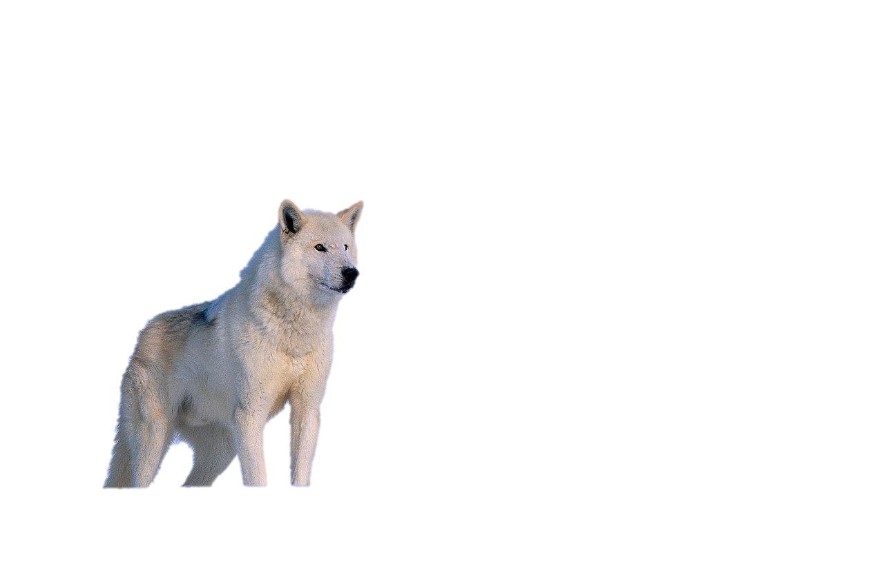
Jakpak asi bude???
Roztaju? Neroztaju?
Bude zima, bude mráz......
Ještě vydržííííííš ☺

Slide 4
Blíží se prázdniny a nás zajímá, jaké bude počasí.
Proč se stále zdržovat vyhledáváním aktuálních informací? Mnohem jednodušší je si na vlastní web vložit miniaplikaci „Jak bude?“
A není to pro nás nic nového.

Slide 5
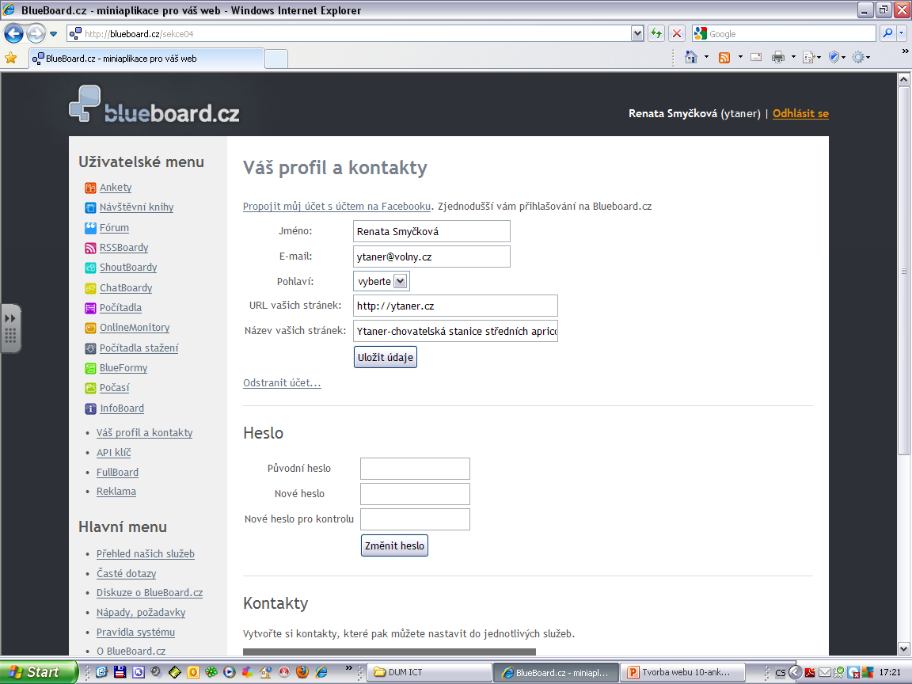
Vracíme se na nám známý web blueboard.cz
Tentokrát zvolíme záložku POČASÍ

Slide 6
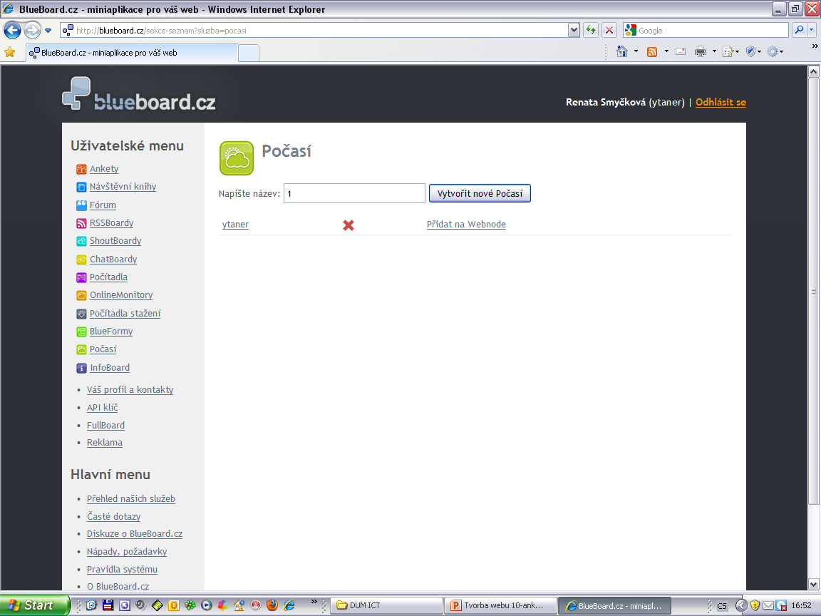
vytvoříme – název zcela libovolný (třeba 1) a otevřeme

Slide 7
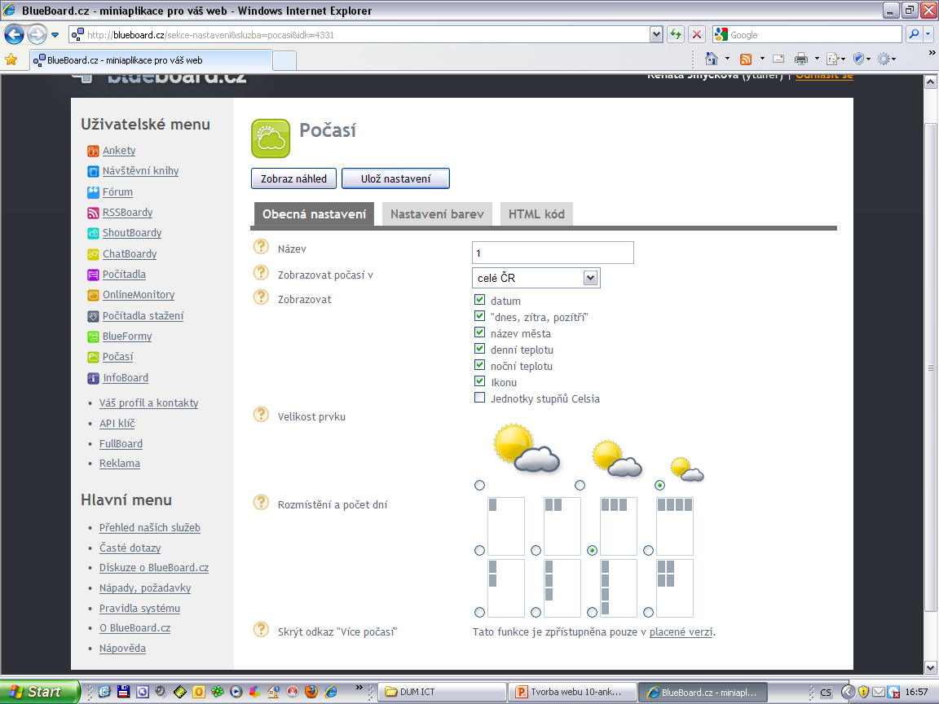
V obecném nastavení vybereme co chceme zobrazovat, na kolik dní si přejeme předpověď, grafické uspořádání a velikost obrázků.

Slide 8
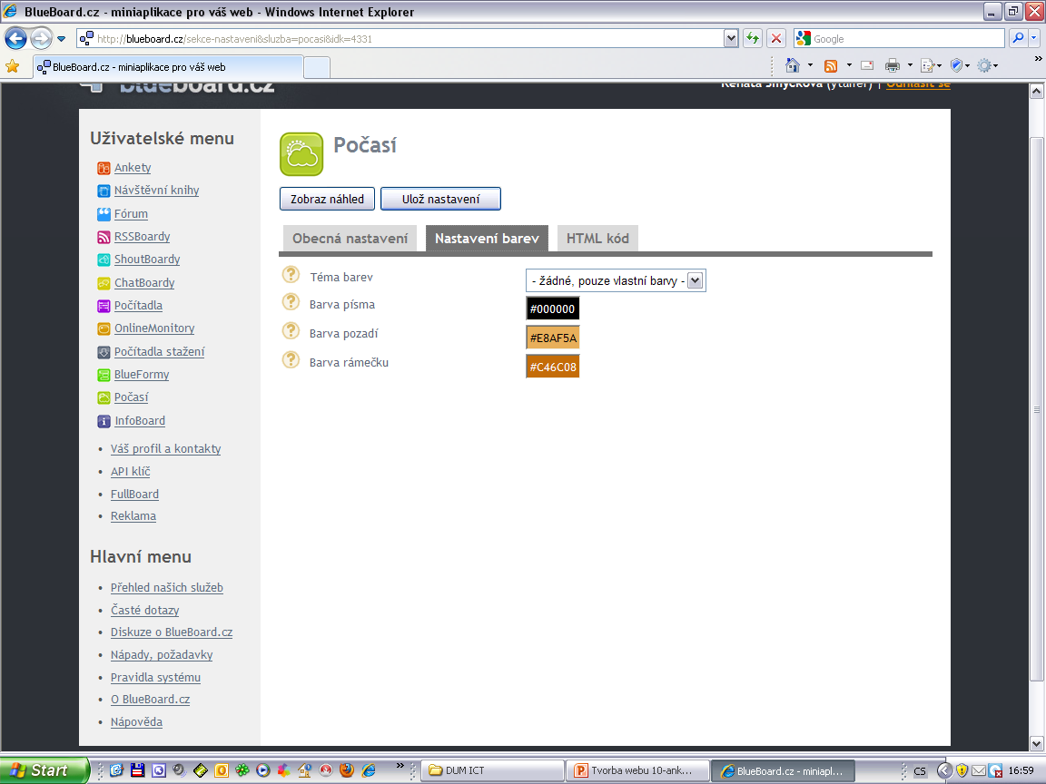
V nastavení barev vybereme takovou kombinaci, která bude vhodně korespondovat s naším webem.

Slide 9
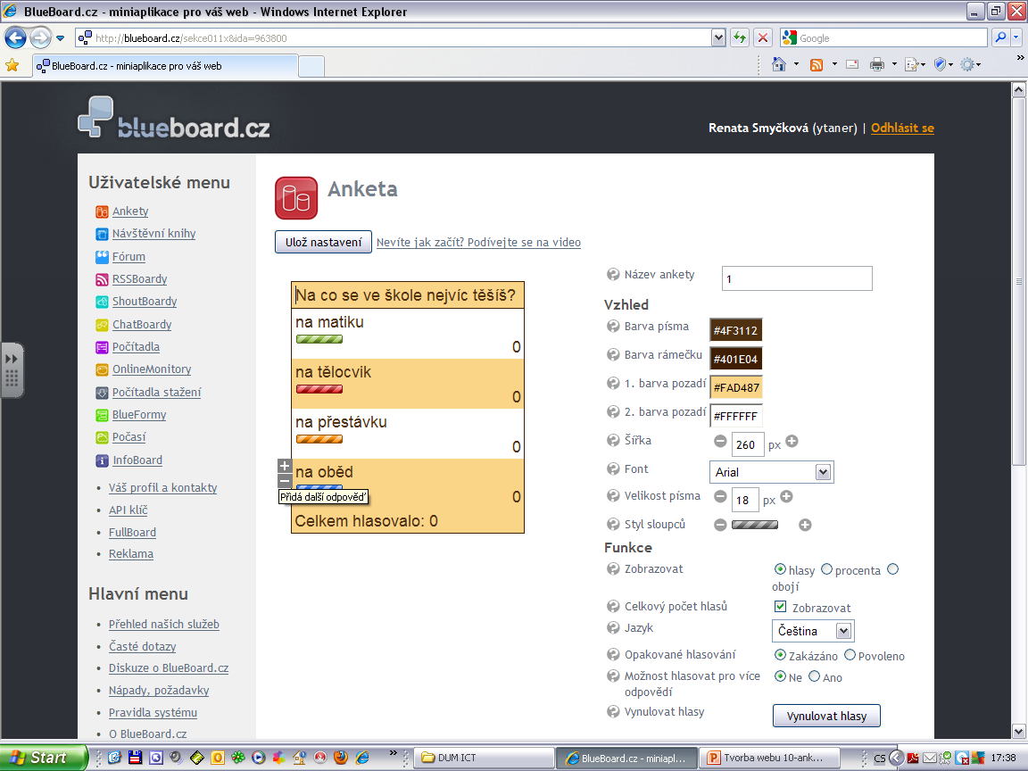
Teď je řada na anketní otázku a možnosti odpovědí (jejich počet může být i vyšší – přidáme kliknutím na „+“ v nabídce

Slide 10
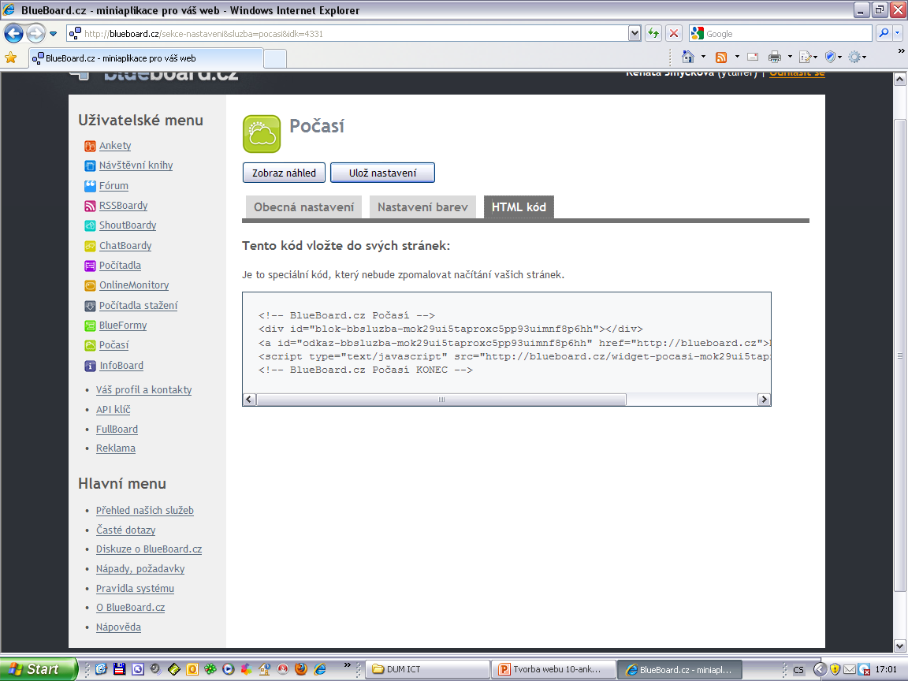
Nastavení uložíme a zkopírujeme HTML kód

Slide 11
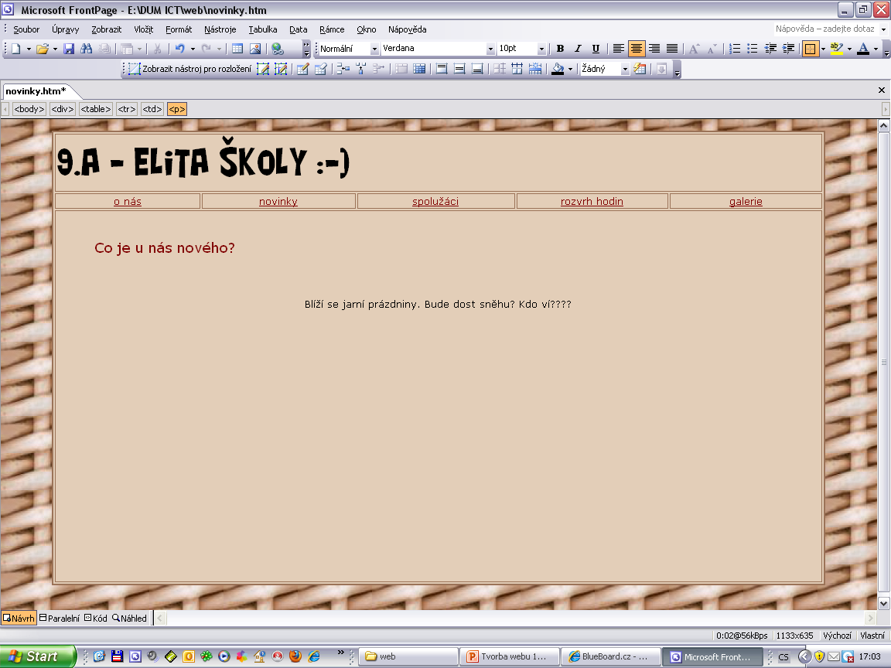
Na vybrané stránce nejdříve kurzorem označíme vhodnou pozici

Slide 12
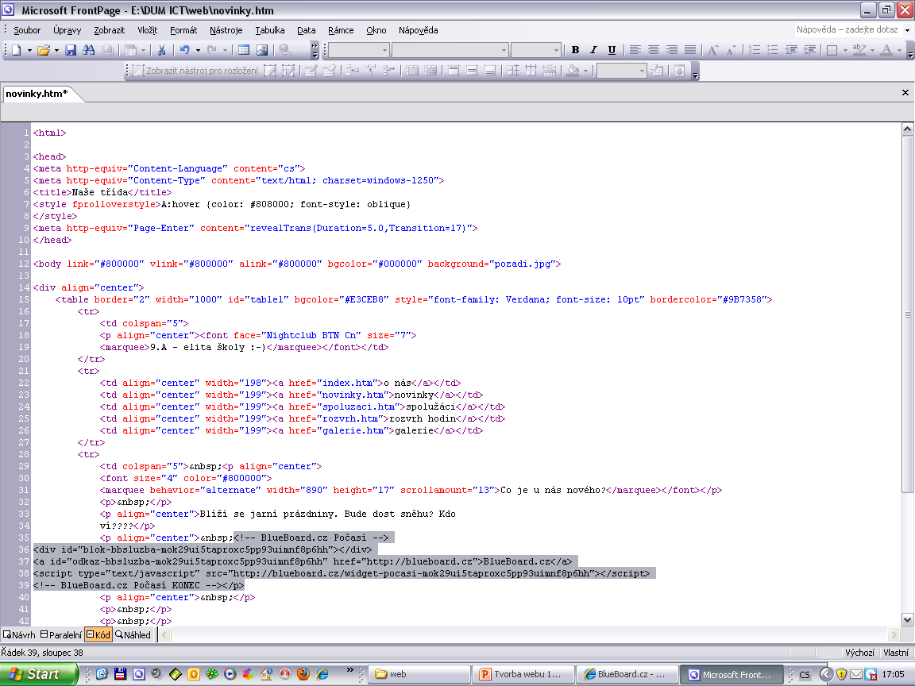
Zobrazíme HTML kód naší stránky a vložíme

Slide 13
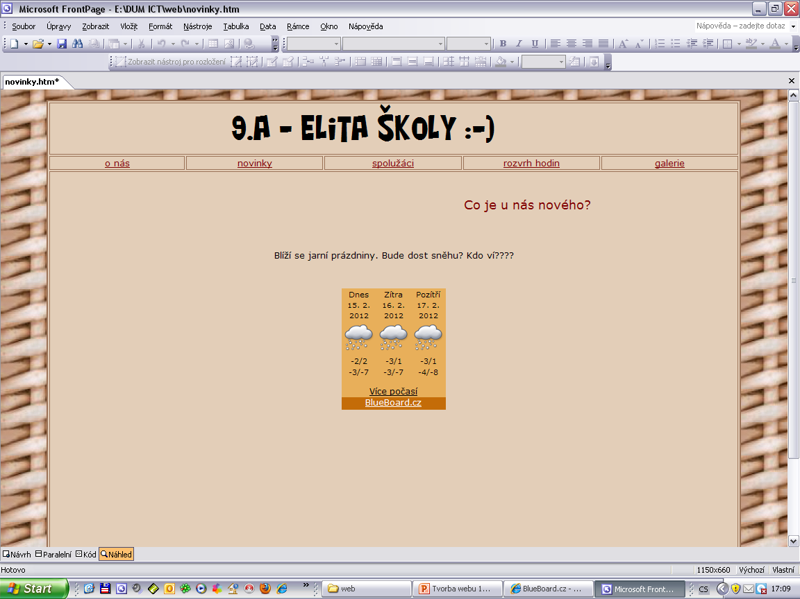
A máme hotovo. Na našich stránek máme předpověď počasí na 3 dny.
No, moc pěkně nebude ☹

Slide 14
To byla naše poslední „práce“ s miniaplikacemi.
BlueBoard (ale i jiná fóra) nabízejí mnoho dalších možností – je už jen na Tobě, kterou ještě využiješ.
Všechny jsou založeny na stejném principu – vytvořený HTML kód vložíš do své stránky.
Tak vyzkoušej, jak to zvládneš.
☺ ☺ ☺

Slide 15
Název projektu : Objevujeme svět kolem nás
Reg. číslo projektu: CZ.1.07/1.4.00/21.2040
Autor : Renata Smyčková, ZŠ a MŠ Nová, Ústí n. L.
Období vytvoření výukového materiálu : únor2012
Vzdělávací obor : Informatika - 9. ročník
Anotace: Prezentace pomáhá při tvorbě jednoduchého webu třídy, sportovního kroužku, Školního parlamentu a školního časopisu
Očekávaný výstup: žák využívá miniaplikací dosažitelných na webu blueboard
Jazyk: Čeština

